Slide 1
بسم الله الرحمن الرحيم
العدسات

Slide 2
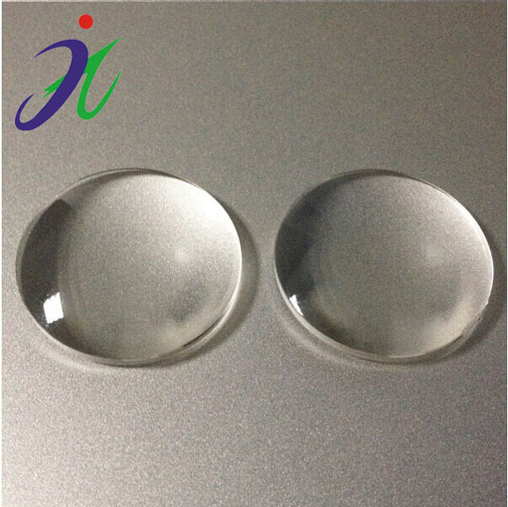

Slide 3

العدسات
: جسم شفاف ذو تحدب او تقعر في احد سطحيها او كليهما تصنع غالبا من الزجاج او اي مادة شفافة اخرى .
ما هي انواعها ؟
عدسات محدبة
عدسات مقعرة

Slide 4
العدسة المحدبة
مبدأ عملها ::
1- تجمع الضوء الساقط عليها لذلك تسمى ( بالعدسة اللامة او المجمعة )
2- تكبر صورة الاجسام وتسمى ( المجهر البسيط )
3- تكسر الاشعة المتوازية الساقطة عليها وتركزها في نقطة واحدة تسمى ( البؤرة الحقيقية ) .

Slide 5
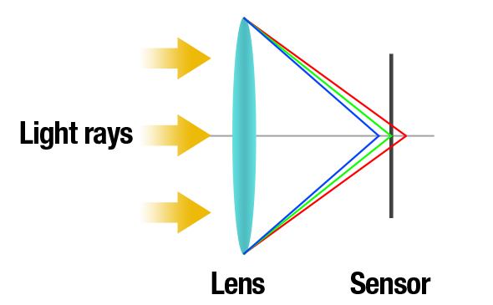

Slide 6
صفات الخيال فيها
تكون العدسة المحدبة للجسم الموضوع امامها : خيال مقلوب حقيقي
وقد يكون مكبر او مساويا او مصغر وقد لا يتكون خيالا وذلك بحسب موقع الجسم من العدسة وعندما يكون الجسم قريبا جدا من العدسة المحدبة يكون الخيال مكبر معتدل وهمي

Slide 7
العدسة المقعرة
1- تعمل على تصغير الاجسام
2- تفرق الاشعة الساقطة عليها ولذلك تسمى
( العدسة المفرقة )

Slide 8

لنتعرف على بعض الكلمات المهمة

Slide 9
بؤرة العدسة المحدبة :
النقطة التي تتجمع فيها الاشعة المنكسرة من العدسة المحدبة بعد سقوط الاشعة عليها.
الخيال الحقيقي :
هو الخيال الذي يمكن جمعه على ستار
الخيال الوهمي :
هو الخيال الذي لا يمكن جمعه على ستار

Slide 10
صفات الخيال في العدسة المقعرة
انها لا تكون للجسم الذي امامها خيالا ولا يمكن جمعه على حاجز بل يكون ( داااائما وهمي مصغر ) مهما كان بعد الجسم عنها .

Slide 11
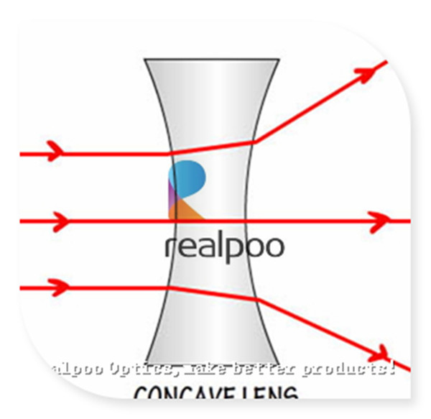

Slide 12
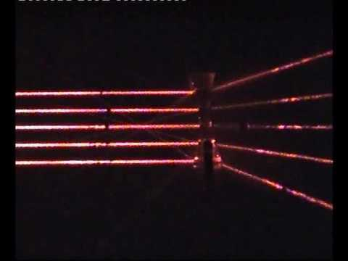

Slide 13
كيف تعمل عدسة العين ؟
يدخل الضوء الى عدسة العين .
يصل بعدها الى عدسة العين المحدبة التي تجمع الضوء على حاجز يسمى الشبكية لتكون صورة للجسم عليها .
تكون صورة مقلوبة فيعدلها الدماغ .

Slide 14
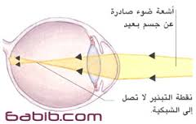
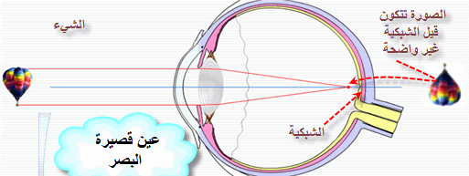

Slide 15
كيف ترى العين القريب والبعيد ؟
تضغط عضلات في العين على العدسة لزيادة التحدب وهذا يساعد العين على التكيف لرؤية الاجسام البعيدة والقريبة منها
ما هي استخدامات العدسات في حياتنا ؟

Slide 16

احسنتم انتم راااائعين

